Slide 1
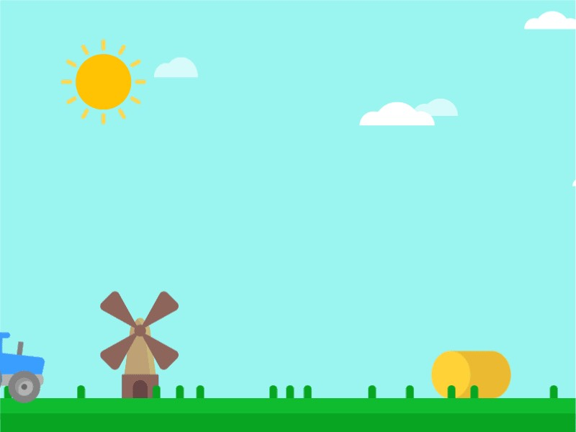

PHÒNG GIÁO DỤC VÀ ĐÀO TẠO QUẬN LONG BIÊN
TRƯỜNG MẦM NON BẮC CẦU
LĨNH VỰC PHÁT TRIỂN TÌNH CẢM
KĨ NĂNG XÃ HỘI
Đề tài : Dạy trẻ kĩ năng gập quần áo
Lứa tuổi: MGB 3- 4 tuổi
Giáo viên : Nguyễn Thị Ninh

Slide 2
CẤU TRÚC BÀI GIẢNG
I. Mục đích - yêu cầu
II.Chuẩn bị
III. Cách tiến hành

Slide 3
Mục đích – yêu cầu
1 .Kiến thức:
Trẻ biết cách gấp quần áo một cách đơn giản nhanh gọn.
Trẻ biết được các bước gấp quần áo
2. Kĩ năng;
.- Trẻ có kĩ năng gấp quần áo một cách gọn gàng , đẹp mắt, biết lấy và cất đồ dùng đúng nơi quy định.
- Chú ý quan sát lắng nghe và trả lời câu hỏi của cô
- Phát triển ngôn ngữ mạch lạc cho trẻ.
.
3.Thái độ:
Giáo dục trẻ tính cẩn thận, gọn gàng tự lập sớm.

Slide 4
II. CHUẨN BỊ
- Power Point bài giảng điện tử “ Dạy trẻ kĩ năng gấp quần áo”
Âm nhạc : “ Bài hát Rửa mặt như mèo“
Bài thơ “ áo quần sạch sẽ ‘
- Các phần mềm công nghệ thông tin : Capcut, power point

Slide 5


Slide 6
